Slide 1
甲状旁腺腺瘤的CT诊断
张展庆

Slide 2
正常甲状旁腺表现
甲状旁腺在胚胎第15W时，由位于咽壁内的第三和第四各一对腮囊发育而成，大多数有上下两对共4枚甲状腺腺体，少数可有5-6枚，极少数为2-3枚。

Slide 3
在妊娠的第6-7W，第3和第4腮囊向内下移行，上对终于颈部环状软骨附近（甲状腺上中1/3交界部的后方），下对甲状旁腺止于甲状腺叶下极附近，在甲状腺胚胎发育中，若移行和下降过程中发生异常则形成异位甲状旁腺，可异位于纵隔内、颈动脉鞘内和食管后

Slide 4
正常甲状旁腺呈椭圆形小体，色黄白，长度2-7mm，宽度2-4mm，厚约0.5-2mm，重量约35-55mg，由于正常甲状旁腺腺体太小，平均重量仅为40mg，密度上与甲状腺无明显差异，目前可应用的成像技术，无论US，CT、MR还是功能性的核素显像均不能识别正常的甲状旁腺，当CT显示甲状旁腺影，常提示甲状腺异常，即应引起重视。

Slide 5
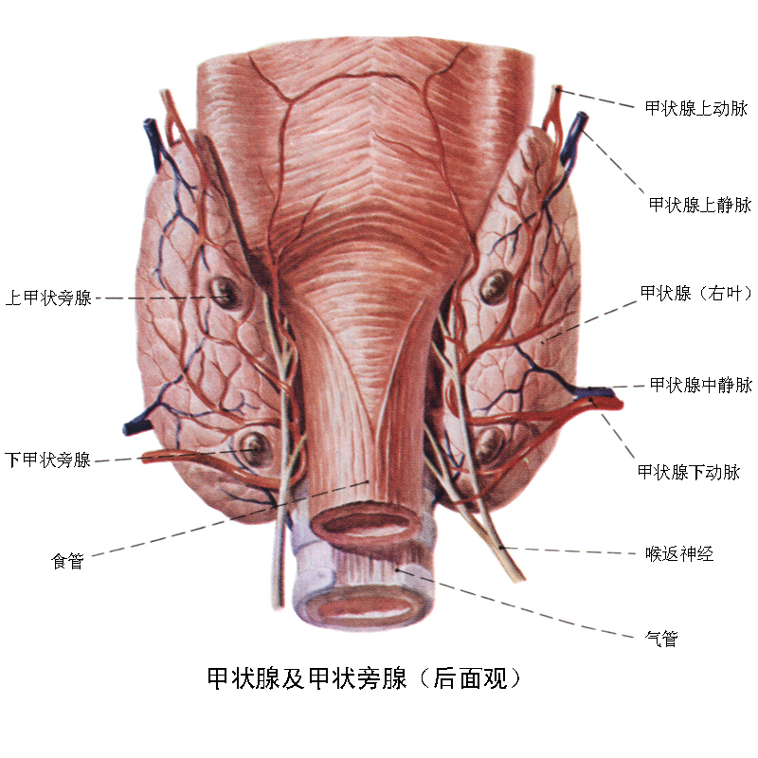
正常甲状腺及甲状旁腺

Slide 6
甲状旁腺构成与功能
甲状旁腺主要由大量的主细胞、少量的嗜酸性细胞和基质所构成。
主细胞分泌甲状旁腺素。
嗜酸性细胞可能是老化的主细胞，正常情况下无分泌功能。
主细胞内有脂肪颗粒，基质中有脂肪细胞。

Slide 7
甲状旁腺素（pth）的功能
1.促进近侧肾小管对钙的重吸收，使尿钙减少，血钙增加。 2.抑制近侧肾小管对磷的吸收，使尿磷增加，血磷减少。 3.促进破骨细胞的脱钙作用，使磷酸钙ca3po4自骨基质释放，提高血钙和血磷的浓度。 4.促使维生d的羟化作用，生成具有活性的1，25二羟d3，后者促进肠道对食物中钙的吸收。 甲状旁腺素的合成和释放受血清钙离子浓度的控制，二者间呈负反馈性关系。血钙过低刺激甲状旁腺素的合成和释放，使血钙上升，血钙过高抑制甲状旁腺素的合成和释放使血钙向骨骼转移，降低血钙。上述作用使正常人的血钙维持在正常范围。 正常人的血钙与血磷间呈相反的关系，血钙高则血磷低，血钙与血磷的乘积衡定，维持在35—40。

Slide 8
甲状旁腺腺瘤临床症状
肿瘤本身属于内分泌肿瘤的一种，是引起原发性甲状旁腺功能亢进的主要原因，导致甲状旁腺素分泌过多，出现全身性钙磷骨代谢异常，大部分病人以骨病或泌尿系结石为主诉就诊，表现为骨质疏松、多发性骨折、局部或全身性骨病，局频、乏力、颈前区肿块、出现恶心呕吐等。

Slide 9
甲状旁腺肿瘤引起的病理变化
1．骨骼 主要病变为破骨或成骨细胞增多、骨质吸收，呈不同程度的骨质脱钙，结缔组织增生构成纤维性骨炎。严重时引起多房囊肿样病变及“棕色瘤”，易发生病理性骨折及畸形。新生儿组织中钙化少见。以骨质吸收为主的骨骼病变属全身性。骨病分布以指骨、颅骨、下颌骨、脊椎和盆骨等处较为明显。此外也可发生骨硬化等改变。 2．钙盐的异位沉积 肾脏是排泄钙盐的重要器官、如以排泄时尿浓缩及酸度等改变，常可发生多个尿结石。肾小管或间质组织中可发生钙盐沉积。此外亦可在肺、胸膜、胃肠粘膜下血管内、皮肤、心肌等处发生钙盐沉积。

Slide 10
生化（定性指标之一）
（1） 血清钙：高血钙是本症最主要的生化指标，最具诊断价值。若只测定一次，仅1/2病人呈现。有许多病人需要在同一实验室重复几次化验才能发现。血钙>2.6mmol/L才能诊断高血钙。 （2） 血清磷：正常成人为0.97-1.45mmol/L，儿童为1.29-2.10mmol/L。甲旁亢时80%病人血磷降低，因pth“溶骨排磷”作用所致。必须强调空腹测定血磷反可下降。 （3） 24小时尿钙排量：我国成人24小时尿钙排量1.9-5.6mmol（75-225mg）甲旁亢时尿钙排量增加。>250mg有诊断意义。 （4） 24小时尿磷排量：正常24小时尿磷小于1克，甲旁亢时常增高。但受饮食因素的影响，其诊断意义不如尿钙排量那么重要。磷清除率（cp）对甲旁亢有60-70%诊断意义。

Slide 11
甲状旁腺瘤的CT表现
病变位置 易发生下甲状旁腺，Drowillard报道约有半数的PTA位于甲状腺内缘和食管形成的夹角内，其余的位于甲状腺侧叶和气管之间，甲状腺外侧或气管后及食管旁，甚至可以发生在颈内静脉外侧，颈根部或上纵隔。

Slide 12
肿瘤大小 正常的甲状旁腺体积较小，常规CT难以显示，PTA体积超出了正常甲状旁腺体积范围，通常就诊时肿瘤较大，CT能够显示，但体积较小者也容易漏诊。
肿瘤形态 甲状旁腺属于良性肿瘤，可膨胀性生长，肿瘤较大时可以使甲状腺受压变形，使气管及血管变形移位或变窄，但与周围血管、甲状腺分界清晰。

Slide 13
肿瘤密度 CT平扫上一般为类圆形软组织密度影，密度均匀，边界清晰，与高密度的甲状腺分界清，肿瘤较大时，病灶显示为不均的低密度影，为腺瘤的坏死或陈旧性出血。由于甲状旁腺血供丰富，在增强CT上，肿瘤强化为中度的明显强化，CT值40-60HU左右，但其强化程度不如甲状腺组织，此与邻近显著强化的血管或无明显强化的肌肉、神经和淋巴结等有助鉴别。

Slide 14
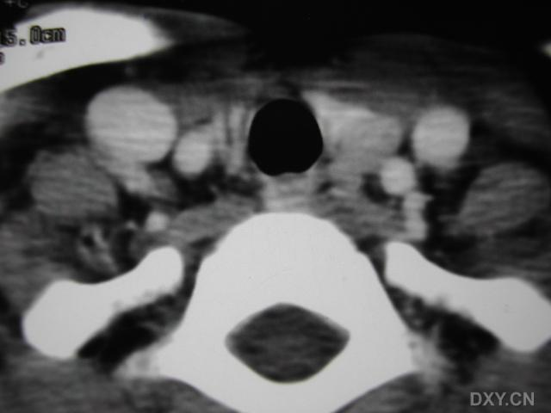

Slide 15
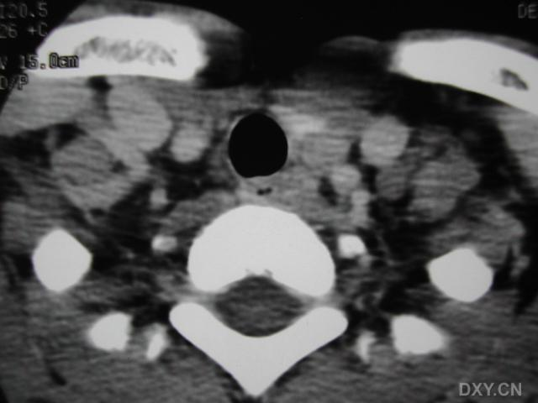

Slide 16
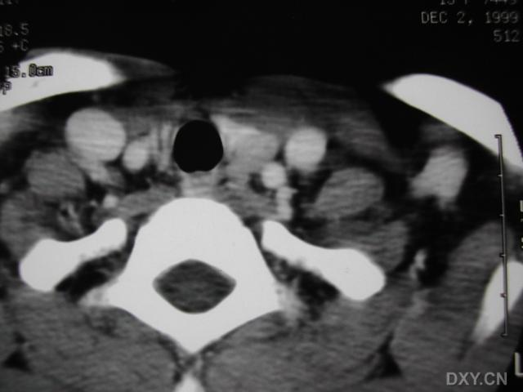

Slide 17
鉴别诊断
甲状旁腺增生 两者均可引起原发性甲状旁腺功能亢进，甲状旁腺增生在原发性甲状旁腺功能亢进中占10-30%，由于增生的腺体体积常较小，CT很难检出，若腺体显著增生时，其表现与甲状腺腺瘤非常相似，影像上难以区别，但甲状旁腺腺瘤一般只累及一个腺体，而甲状旁腺增生要累及多个腺体

Slide 18
甲状旁腺癌 较少见，CT表现一般为较大分叶状肿块，由于瘤内易发生坏死和出血，密度不均匀，其特点是易发生钙化，钙化率约为25%，肿块常侵犯邻近结构，与周围结构分界不清，增强后肿瘤强化多不均，但有时甲状旁腺癌与体积较大的甲状旁腺瘤无论在形态、强化都不易分辨。

Slide 19
与周围的血管、淋巴结的区别 增强强化程度可帮助鉴别。

Slide 20
小结
正常甲状旁腺用目前的成像技术无法显示。
当CT显示甲状旁腺影，常提示甲状腺异常，即应引起重视。
识别正常甲状旁腺或甲状旁腺瘤均需做增强扫描。
注意异位甲状旁腺腺瘤。

